Slide 1
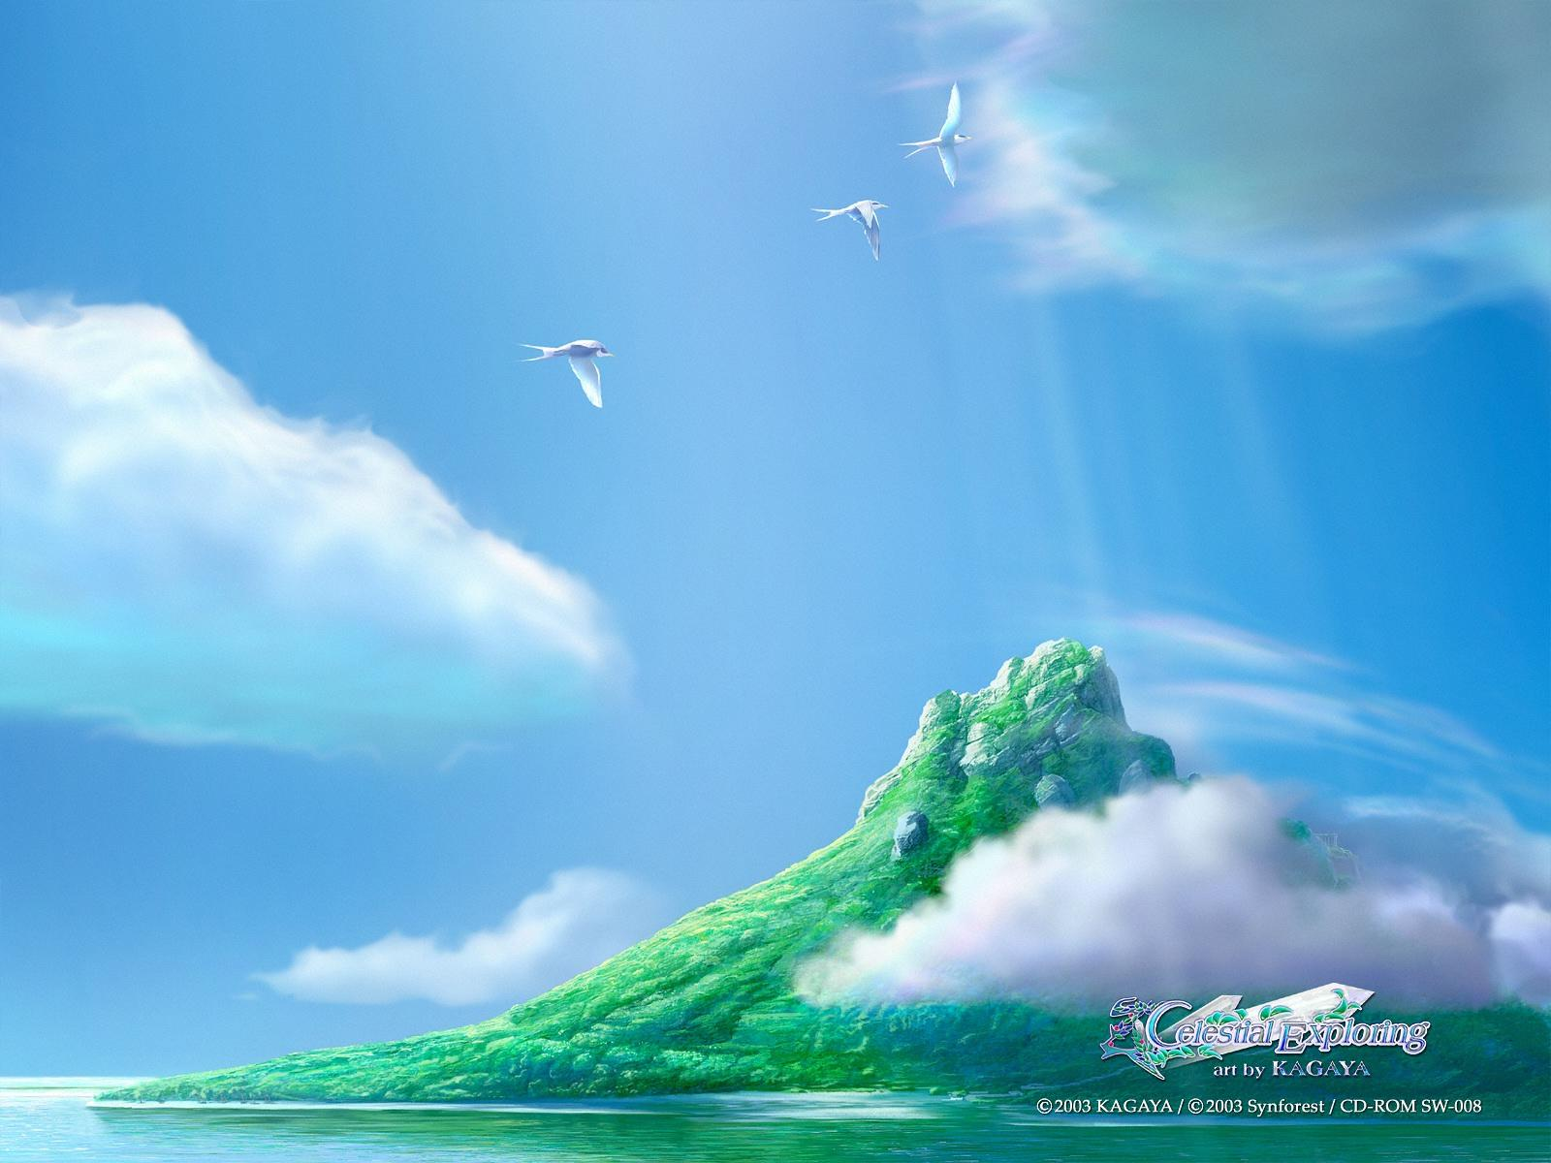
CẢNH NGÀY XUÂN
Trích Truyện Kiều – Nguyễn Du

Slide 2
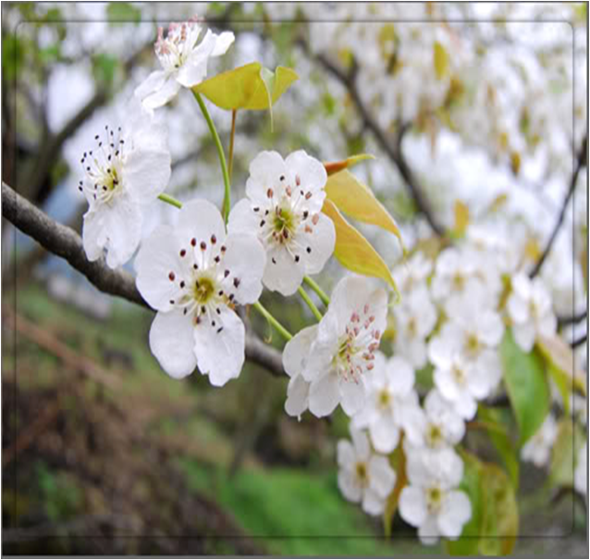
Ngày xuân con én đưa thoi
Thiều quang chín chục đã ngoài sáu mươi
Cỏ non xanh tận chân trời
Cành lê trắng điểm một vài bông hoa
Thanh minh trong tiết tháng ba,
Lễ là tảo mộ hội là đạp thanh. Gần xa nô nức yến anh, Chị em sắm sửa bộ hành chơi xuân. Dập dìu tài tử giai nhân, Ngựa xe như nước áo quần như nêm. Ngổn ngang gò đống kéo lên, Thoi vàng vó rắc tro tiền giấy bay.
Tà tà bóng ngả về tây
Chị em thơ thẩn dan tay ra về
Bước dần theo ngọn tiểu khê
Lần xem phong cảnh có bề thanh thanh
Nao nao dòng nước uốn quanh
Dịp cầu nho nhỏ cuối ghềnh bắc ngang
CẢNH NGÀY XUÂN

Slide 3

Tiết 27 - VĂN BẢN: CẢNH NGÀY XUÂN ( Nguyễn Du)
I/ Tìm hiểu chung
1/ Vị trí đoạn trích:
- Nằm ở phần đầu của truyện
( Từ câu 39 đến 56 )
2/ Bố cục:
Ba phần
Phần 1:
4 câu đầu: Khung cảnh thiên nhiên ngày xuân
Phần 2 :
8 câu tiếp: Khung cảnh lễ hội trong tiết thanh minh
Phần 3 :
6 câu cuối: Chị em Thúy Kiều du xuân trở về
II/ Tìm hiểu văn bản
1/ Khung cảnh thiên nhên ngày xuân (4 câu đầu)

Slide 4
II. Đọc – hiểu văn bản:
1. Khung cảnh mùa xuân:
- Hai câu thơ đầu vừa gợi tả thời gian, vừa gợi tả không gian mùa xuân:
+ Câu thơ thứ nhất “Ngày xuân con én đưa thoi” vừa tả không gian: ngày xuân, chim én bay đi bay lại,chao liệng như thoi đưa; vừa gợi thời gian: ngày xuân trôi nhanh quá, tựa như những cánh én vụt bay trên bầu trời.
+ Câu thơ thứ hai “Thiều quang chín chục đã ngoài sáu mươi” vừa gợi thời gian: chín chục ngày xuân mà nay đã ngoài sáu mươi ngày (tức là đã qua tháng giêng, tháng hai và đã bước sang tháng ba); vừa gợi không gian: ngày xuân với ánh sáng đẹp, trong lành (thiều quang)

Slide 5
II/ Tìm hiểu văn bản
Ngày xuân con én đưa thoi,
Thiều quang chín chục đã ngoài sáu mươi.
Cỏ non xanh tận chân trời
Cành lê trắng điểm một vài bông hoa
1/ Khung cảnh thiên nhên ngày
xuân (4 câu đầu)

Slide 6
- Hai câu thơ sau là một bức họa tuyệt đẹp về mùa xuân với hai sắc màu xanh và trắng:
+ Chữ “tận” mở ra một không gian bát ngát, thảm cỏ non trải rộng đến tận chân trời làm nền cho bức tranh xuân.
+ Trên nền màu xanh non ấy điểm xuyết một vài bông hoa lê trắng . Không gian như thoáng đạt hơn, trong trẻo, nhẹ nhàng và thanh khiết hơn. Chỉ bằng một từ "điểm", nhà thơ đã tạo nên 1 bức tranh sinh động hơn, cảnh vật có hồn hơn, chứ không tĩnh tại, chết đứng.Cách thay đổi trật tự từ trong câu thơ làm cho màu trắng hoa lê càng thêm sống động và nổi bật trên cái nền màu xanh bất tận của đất trời cuối xuân.
=> Mùa xanh của cỏ non và sắc trắng của hoa lê làm cho màu sắc có sự hài hòa tới mức tuyệt diệu. Tất cả đều gợi lên vẻ đẹp riêng của mùa xuân: mới mẻ, tinh khôi, tràn trề sức sống (cỏ non); khoáng đạt, trong trẻo (xanh tận chân trời); nhẹ nhàng, thanh khiết (trắng điểm một vài bông hoa).
=> Bằng một vài nét chấm phá, Nguyễn Du đã phác họa nên 1 bức tranh xuân sinh động, tươi tắn và hấp dẫn lòng người.

Slide 7
2. Khung cảnh lễ hội trong tiết Thanh minh:
- Trong tiết Thanh minh có hai hoạt động diễn ra cùng một lúc: đi tảo mộ ( lễ) và đi chơi xuân ở chốn đồng quê (hội).
- Tác giả sử dụng một loạt các từ hai âm tiết ( cả từ ghép và từ láy) để gợi lên không khí lễ hội thật tưng bừng, rộn rã:
+ Các danh từ: “yến anh”,”chị em”,”tài tử”,”giai nhân”,”ngựa xe”,”áo quần”… -> Gợi tả sự đông vui, nhiều người cùng đến hội.
+ Các động từ: “sắm sửa”,”dập dìu”,… -> Gợi tả sự rộng ràng, náo nhiệt của ngày hội.
+ Các tính từ: “gần xa”,”nô nức”… -> Tâm trạng của người đi hội.
- Cách nói ẩn dụ: “Gần xa nô nức yến anh” gợi lên hình ảnh những nam thanh nữ tú, những tài tử giai nhân, từng đoàn người nhộn nhịp đi chơi xuân như chim én, chim oanh bay ríu rít.

Slide 8
- Qua cuộc du xuân của chị em Thúy Kiều, Nguyễn Du đã gợi lên một tập tục, một nét đẹp truyền thống của văn hóa lễ hội xa xưa. Cáctrang tài tử giai nhân vui xuân mở hộinhưng không quên những người đã mất:
Ngổn ngang gò đống kéo lên
Thoi vàng vó rắc tro tiền giấy bay.
c. Cảnh chị em Kiều du xuân trở về:
- Cuộc vui rồi cũng đến hồi kết thúc. Sáu câu thơ cuối là cảnh chị em Thúy Kiều ra về khi trời đã xế chiều và hội đãn tan.
- Cảnh vẫn mang cái thanh, cái dịu của mùa xuân: nắng nhạt,khe nước nhỏ, một nhịp cầu nhỏ bắc ngang.Mọi chuyển động đều nhẹ nhàng: mặt trời từ từ ngả bóng về tây, bước chân người thơ thẩn, dòng nước uốn quanh. Tuy nhiên, không khí nhộn nhịp , rộn ràng của lễ hội không còn nữa, tất cả đang nhạt dần, lặng dần.

Slide 9
- Những từ láy “tà tà”, “thanh thanh”,”nao nao”… không chỉ biểu đạt sắc thái cảnh vật mà còn bộc lộ tâm trạng con người. Cảm giác bâng khuâng, xao xuyến về một ngày vui xuân đang còn mà sự linh cảm về điều sắp xảy ra đã xuất hiện. “Nao nao dòng nước uốn quanh” báo trước ngay sau lúc này, Kiều sẽ gặp nấm mồ Đạm Tiên và chàng thư sinh Kim Trọng.
III. Tổng kết:
1.Nội dung:
- Đoạn thơ là bức tranh thiên nhiên lễ hội, mùa xuân tươi đẹp trong sáng, là một trong những bức tranh thiên nhiên tươi đẹp nhất trong "Truyện Kiều" của Nguyễn Du. 2.Nghệ thuật:
- Đoạn trích đã thể hiện bút pháp tả cảnh giàu chất tạo hình, chuyển từ miêu tả sang tả cảnh ngụ tình trong nghệ thuật miêu tả và ngôn ngữ trong sáng giàu chất thơ của Nguyễn Du.

Slide 10
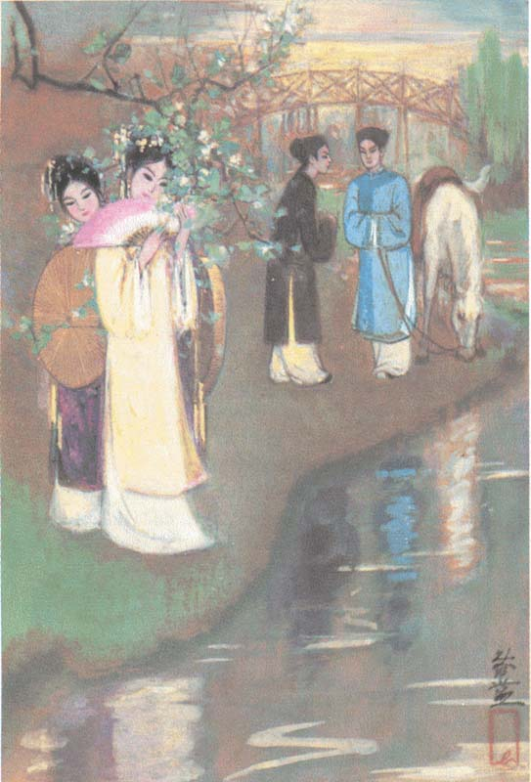
IV. Luyện tập:
Câu hỏi : Phân tích, so sánh cảnh mùa xuân trong câu thơ cổ Trung Quốc: “Phương thảo liên thiên bích – Lê chi sổ điểm hoa” ( Cỏ thơm liền với trời xanh – Trên cành lê có mấy bông hoa) với cảnh mùa xuân trong câu thơ Kiều của Nguyễn Du: “Cỏ non xanh tận chân trời – Cành lê trắng điểm một vài bông hoa”.

Slide 11
Tham khảo câu trả lời sau:
Với bút pháp gợi tả, câu thơ cổ Trung Quốc đã vẽ lên được vẻ đẹp riêng của mùa xuân, có hương vị, màu sắc, đường nét. Đó là hương thơm của cỏ non (phương thảo). Đó là màu xanh mướt của cỏ tiếp nối với màu xanh ngọc của trời, cả chân trời, mặt đất đều“một màu xanh xanh” (liên thiên bích). Đó còn là đường nét của cành lê thanh nhẹ điểm vài bông hoa (sổ điểm hoa). Cảnh đẹp mà dường như tĩnh tại.
Hai câu thơ trong “Truyện Kiều”: “Cỏ non xanh tận chân trời – Cành lê trắng điểm một vài bông hoa” là bức họa tuyệt đẹp về mùa xuân. Gam màu làm nền cho bức tranh xuân là thảm cỏ non trải rộng tới chân trời. Trên nền màu xanh non ấy điểm xuyết một vài bông hoa lê trắng. Câu thơ cổ Trung Quốc chỉ nói cành lê điểm một vài bông hoa mà không nói tới màu sắc của hoa lê. Nguyễn Du chỉ thêm một chữ “trắng” cho cành lê mà bức tranh mùa xuân đã khác. Trong câu thơ của Nguyễn Du, chữ “trắng” trở thành điểm nhấn, làm nổi bật thần sắc của hoa lê. Mùa xuân của cỏ non và sắc trắng của hoa lê làm cho màu sắc có sự hài hòa tới mức tuyệt diệu. Tất cả đều gợi lên vẻ đẹp riêng của mùa xuân: mới mẻ, tinh khôi,giàu sức sống (cỏ non); khoáng đạt,trong trẻo (xanh tận chân trời); nhẹ nhàng, thanh khiết (trắng điểm một vài bông hoa)

Slide 12
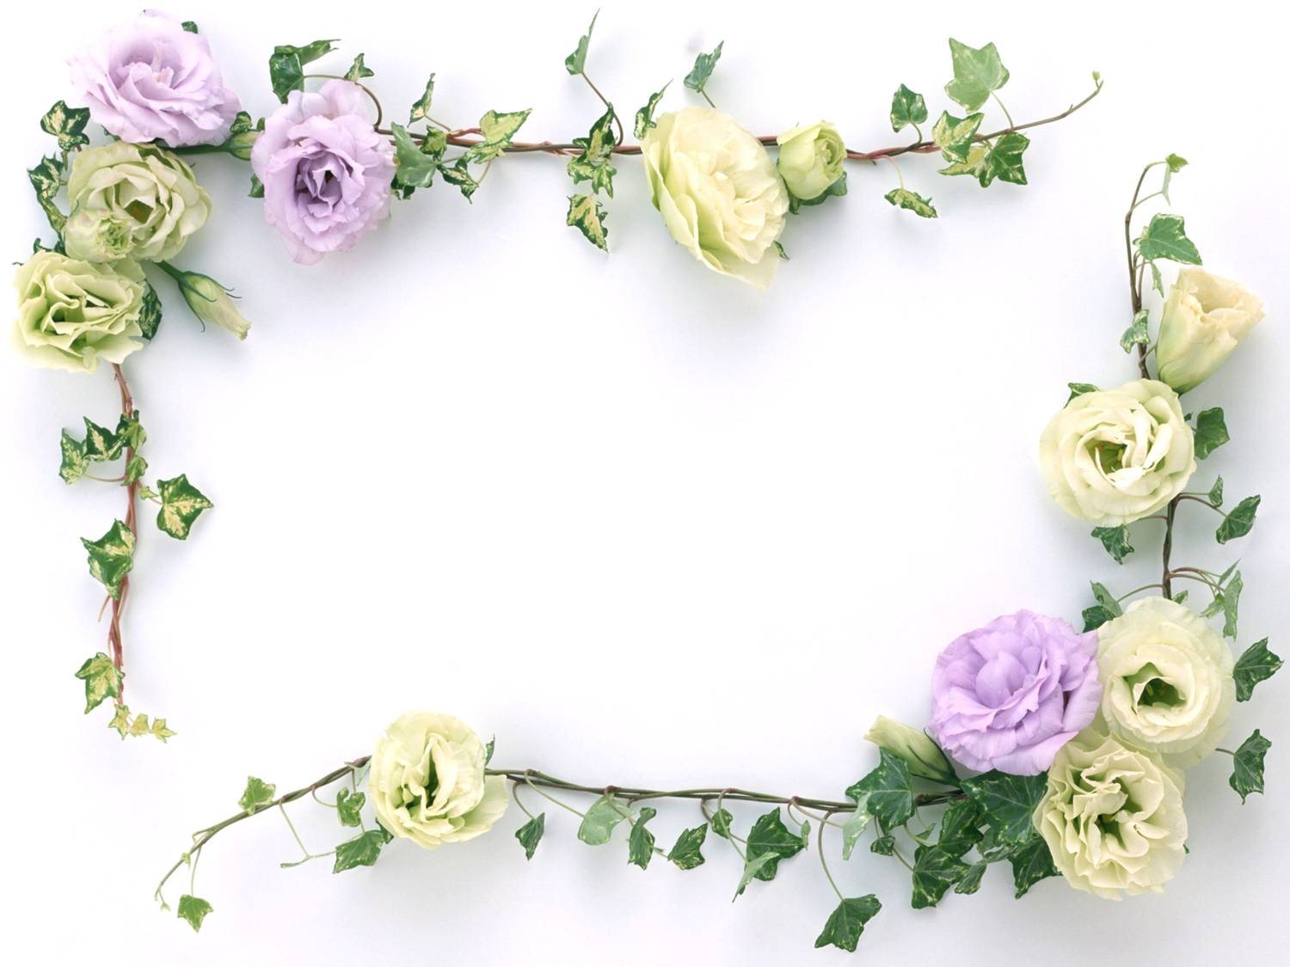
Chân thành cảm ơn
các thầy cô giáo
và các em học sinh

